Slide 1

MySQL 소개
1 MySQL을 학습해야하는 이유

Slide 2

MySQL을 학습해야하는 이유
1
mysql을 학습해야하는 이유
수 많은 종류의 데이터베이스들
Graph DB
Document DB
관계형 DB
전문색인 DB
Wide column DB
Key-value DB

Slide 3
MySQL을 학습해야하는 이유
1
mysql을 학습해야하는 이유
무엇을 공부해하나?
Graph DB
Document DB
관계형 DB
전문색인 DB
Wide column DB
Key-value DB

Slide 4
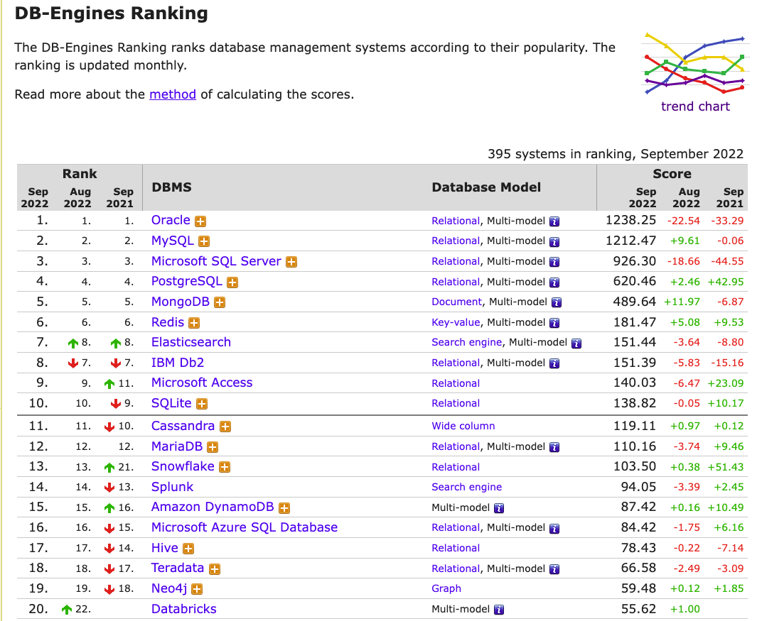
데이터베이스 랭킹
1
https://db-engines.com/en/ranking
mysql을 학습해야하는 이유

Slide 5
MySQL을 학습해야하는 이유
1
mysql을 학습해야하는 이유
1 ~ 4위가 모두 관계형 데이터베이스

Slide 6
MySQL을 학습해야하는 이유
1
mysql을 학습해야하는 이유
관계형 데이터베이스는 아직까지도 가장 범용적으로 사용합니다.
백앤드 개발자라면 아주 높은 확률로 관계형 데이터베이스를 실무에서 다루게 될 것

Slide 7
MySQL을 학습해야하는 이유
1
mysql을 학습해야하는 이유
그렇다면 다른 종류의 데이터베이스들은 몰라도 되나요?
Graph DB
Document DB
관계형 DB
전문색인 DB
Wide column DB
Key-value DB

Slide 8
MySQL을 학습해야하는 이유
1
mysql을 학습해야하는 이유
알아야합니다.
하지만 여러 종류의 데이터베이스들은 서로의 문제를 보완하고 발전한 상호보완적인 관계입니다. 그렇기 때문에 하나를 깊게 학습하시고나면 다른 종류의 데이터베이스들도 쉽게 학습하실 수 있을거에요

Slide 9
MySQL을 학습해야하는 이유
1
mysql을 학습해야하는 이유
관계형 데이터베이스 안에서도 많은 데이터베이스들이 있음
Oracle
Postgresql
MySQL
MariaDB

Slide 10
MySQL이란
1
mysql 소개
가장 인기 많은 오픈소스 관계형 데이터베이스
http://github.com/mysql/mysql-server
https://dev.mysql.com/doc/internals/en/guided-tour.html
https://dev.mysql.com/doc/dev/mysql-server/latest/
높은 접근성과 낮은 비용
네이버, 카카오, 토스등 대부분의 국내 IT 기업에서 가장 많이 사용됨
sql 안식 표준을 지키고 있음

